Slide 1
La Iniciativa SaluDerecho: Un Esfuerzo para Promover el Derecho a la Salud en América Latina
Roberto Iunes, Banco Mundial
Universidad Jorge Tadeo Lozano
27 de mayo de 2019

Slide 2
Estructura de la Presentación
El concepto del Derecho a la Salud
El Derecho a la Salud y su judicialización
La iniciativa SaluDerecho

Slide 3
Objetivos
Discutir el concepto del derecho a la salud y sus principios
Discutir sus implicaciones (desde un punto de vista económico)
Discutir como estos principios se relacionan con algunas características del sector salud y algunos conceptos económicos

Slide 4
La Salud como un Derecho Humano
Presente en la Constitución de la OMS (1946)
Presente en la Declaración de Alma Ata (1978)
Reconocida por las constituciones de varios países

Slide 5
La Salud como un Derecho Humano
Principal documento: Pacto Internacional de Derechos Económicos, Sociales y Culturales
Entrada en vigor: enero de 1976
Ratificado por más de 150 países
Artículo 12
Los Estados Partes en el presente Pacto reconocen el derecho de toda persona al disfrute del más alto nivel posible de salud física y mental

Slide 6
El Concepto del Derecho a la Salud
Pero el Pacto también dice:
Cada uno de los Estados Partes en el presente Pacto se compromete a adoptar medidas, tanto por separado como mediante la asistencia y la cooperación internacionales, especialmente económicas y técnicas, hasta el máximo de los recursos de que disponga, para lograr progresivamente, por todos los medios apropiados, inclusive en particular la adopción de medidas legislativas, la plena efectividad de los derechos aquí reconocidos (Artículo 2)

Slide 7
El Concepto del Derecho a la Salud
La Observación General 14 (Aplicación del Pacto) preparado por el Comité de Derechos Económicos, Sociales y Culturales del Consejo Económico y Social de las Naciones Unidas dice:
El Pacto establece la aplicación progresiva y reconoce los obstáculos que representan los limitados recursos disponibles (par. 30)

Slide 8
El Concepto del Derecho a la Salud
Sin embargo:
La realización progresiva significa que los Estados Partes tienen la obligación concreta y constante de avanzar lo más expedita y eficazmente posible hacia la plena realización del artículo 12 (par. 31)

Slide 9
El Concepto del Derecho a la Salud
Y también:
El concepto del "más alto nivel posible de salud", a que se hace referencia en el párrafo 1 del artículo 12, tiene en cuenta tanto las condiciones biológicas y socioeconómicas esenciales de la persona como los recursos con que cuenta el Estado (par. 9)

Slide 10
Implicaciones
Eficiencia
Efectividad
Equidad
La dimensión temporal (progresividad) y el reconocimiento de restricciones de recursos implican en la necesidad de definir prioridades

Slide 11
Dos Características Especiales del Sector Salud
Asimetría de información
El consumo ocurre en un contexto fuera de la normalidad

Slide 12
Dos Implicaciones Importantes
Un principio básico de la economía es violado
Consumidores plenamente informados y capaces de tomar decisiones totalmente racionales
Existe una relación de confianza implícita entre el paciente y el médico
Médico está preocupado exclusivamente con el mejor interés del paciente

Slide 13
Relación entre el Paciente y el Médico
Pacientes delegan al médico la función de asegurar su bienestar físico y mental
Relación de agencia
El paciente (el “principal”) delega al médico (el “agente”) la responsabilidad y el mandato de tomar decisiones por él

Slide 14
Relación entre el Ciudadano y el Estado
Ciudadanos delegan al Estado la función de asegurar su bienestar en áreas como la seguridad, justicia y salud pública
También hay una relación de agencia
Ciudadanos (los “principales”) delegan al gobierno (el “agente”) la responsabilidad de hacer cumplir sus derechos, incluido el derecho a la salud

Slide 15
Los “Agentes” Operativos del Estado
Ejecutivo – prioriza asignación de recursos; define protocolos; asegura provisión de servicios; regula al sector
Legislativo – elabora y promulga leyes
Judicial – hace cumplir la realización del derecho a la salud

Slide 16
El Derecho a la Salud y su Judicialización
La judicialización de la salud es su “cara” más visible
Observada en distintos países con sistemas de salud muy diferentes
¿Por qué?

Slide 17
¿Por qué la Judicialización en AL?
Protección constitucional del derecho a la salud
Existencia de mecanismos de tutelas
Democratización: ↑ participación ciudadana
Políticas públicas no han avanzado al mismo ritmo que las demandas sociales y necesidades de salud

Slide 18
¿Por qué la Judicialización en AL?
Procesos de priorización no incorporan mecanismos de participación y transparencia en los criterios técnicos que los hagan legítimos
Transiciones demográficas y epidemiológicas
Intereses económicos

Slide 19
La judicialización de la salud es un síntoma de problemas estructurales más complexos

Slide 20
Judicialización

Slide 21
Judicialización
Mayor demanda
Envejecimiento
Tecnología
“Marketing”
Globalización (propriedad intelectual)
Acceso a la justicia

Slide 22
Judicialización
Mala gestión
Falta de insumos
Sistemas de información inadecuados
RRHH
Financiamiento
Barreras de acceso
Mayor demanda
Envejecimiento
Tecnología
“Marketing”
Globalización (propriedad intelectual)
Más acceso a la justicia

Slide 23
Tipos de Litigio
Para bienes y servicios “esenciales”
No cumplimiento
Para nuevos bienes y servicios
Incapacidad en definir y hacer respetar prioridades

Slide 24
IV
I
Litigio para asegurar acceso a bienes/servicios esenciales
No hay necesidad de litigio para asegurar acceso
Sí
Servicios esenciales
No hay litigio pero uso inapropriado de bienes/servicios
Litigio para obtener acceso a bienes/servicios nuevos/no esenciales
No
III
II
No
Sí
Acceso a bienes/servicios de salud

Slide 25
Críticas a la Judicialización
Los jueces están cambiando la asignación de recursos en el sector salud
Decisiones judiciales están definiendo políticas de salud
Regresiva
¿Querría usted estar sin protección judicial?

Slide 26
El Gran Dilema
Como proteger el derecho a la salud de todos los ciudadanos
Derecho individual x Derecho colectivo
Sentencias estructurales
Sentencia T-760 de Colombia

Slide 27
La Iniciativa SaluDerecho
SaluDerecho - Iniciativa de Aprendizaje Colaborativo en Derecho a la Salud y Cobertura Universal (2010)
Enfoque basado en derechos humanos y la teoría de cambio colaborativo
Países miembros:
Argentina, Brasil, Costa Rica, Chile, Colombia, Ecuador, México, Perú y Uruguay

Slide 28
Intereses divergentes en la sociedad son el principal impedimento a la cooperación y para la efectividad de los esfuerzos, aún cuando se conozcan los riesgos y sus consecuencias

Slide 29
Quiero cuidar a mis pacientes

Slide 30
Necesidad de desarrollar una comunidad conexa que permita a los varios actores trabajar de manera colectiva alrededor de objetivos comunes, facilitando el intercambio de conocimientos

Slide 31
SaluDerecho
SaluDerecho es un programa multi-actores que busca crear confianza y cooperación para resolver desafíos sociales complejos
No son solamente problemas difíciles
Requieren de procesos dinámicos con caminos imprevisibles que pueden llevar a resultados inesperados
No tienen soluciones claramente definidas

Slide 32
Princípios |  | Evaluación de Resultados
Participation Accountability Non-discrimination Transparency Human dignity Empowerment Rule of Law |  | Availability Accessibility Acceptability Quality

Slide 33
La Estrategia de SaluDerecho
Establecer y mantener confianza y cooperación entre y al interior de los países
Gente antes de instituciones
La dimensión humana es un elemento clave de su estrategia
Aspiraciones mueven a las personas
Beneficio mutuo
Todos los actores traen una contribución
Todos los actores tienen algo a ganar

Slide 34
La Estrategia de SaluDerecho
Investigación y producción de documentos técnicos
Construcción de coaliciones (“mesas de diálogos”)
Facilitación de diálogos

Slide 35
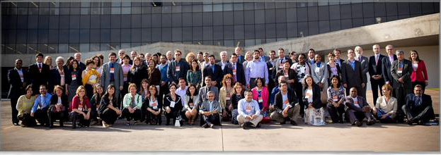
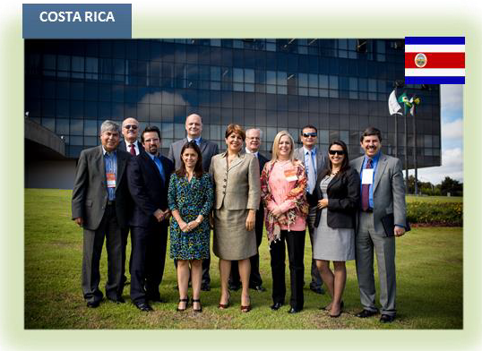
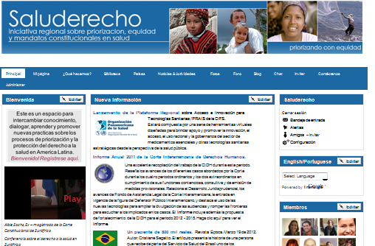
Diferentes Líneas de Acción

Slide 36
Algunos Resultados
Costa Rica
Cooperación entre la Sala Constitucional de la Corte Suprema de Justicia de Costa Rica y la Red de Colaboración Cochrane Centroamérica para formar jueces en medicina basada en la evidencia
Intercambio de conocimientos y capacitación al equipo humano de cientos de hospitales públicos del país, en el manejo de las listas de espera, principal motivo de los derechos de amparo en Costa Rica

Slide 37
Algunos Resultados
Uruguay
Creación de la mesa de diálogo rompe la polarización y el ambiente de casi confrontación que existía entre el sector salud y la rama judicial
Participan de la mesa: sector salud, rama judicial, la academia y el Colegio Médico, la Facultad de Medicina de la Universidad de la República, la Asociación de Laboratorios Nacionales de Uruguay, catedráticos de derecho constitucional y administrativo, representantes de los usuarios y de los prestadores privados

Slide 38
Algunos Resultados
Brasil – Rio Grande do Sul
Introducción de la metodología de planificación y gestión sistémica con enfoque en salud con el fin de reducir la judicialización de la salud
Mesa de diálogo del Estado de Rio Grande do Sul ha logrado una reducción de más de 90% en los litigios relacionados con el suministro de medicamentos y tratamientos médico-hospitalarios

Slide 39
Algunos Resultados
Brasil – Minas Gerais
Cursos de derecho a salud para jueces
Preparación de notas técnicas para apoyar la decisión judicial
Ley que busca minimizar la presencia de conflictos de interés en el sector salud: compañías productoras de medicamentos y de aparatos ortopédicos, prótesis, dispositivos e implantes, tienen la obligación de declarar sus relaciones con los profesionales de la salud que constituyan potenciales conflictos de interés

Slide 40
Algunos Resultados
Colombia
Estudio sobre mecanismos de asistencia técnica en asuntos de salud y tutela. Grupos focales con jueces municipales y del circuito de las ciudades de Bogotá, Medellín y Barranquilla
Fortalecimiento de la delegada de la Función Jurisdiccional y de Conciliación de la SNS
Programa de capacitación de jueces en Bogotá, Medellín y Barranquilla con la Escuela Judicial

Slide 41
Desafíos y Limitaciones
Como hacer con que los países trabajen regionalmente
Altibajos de las acciones x flujo de acciones más estable
Financiamiento

Slide 42
Muchas gracias!

